Slide 1










Slide 2



*Kiến thức, kĩ năng:
- HS biết được ý nghĩa của phép trừ.
- Thực hiện các phép trừ 11,12,…,19 trừ đi một số.
- Giải được một số bài toán có lời văn liên quan đến phép trừ qua 10 trong phạm vi 20.
*Phát triển năng lực và phẩm chất:
- Phát triển năng lực tính toán.
- Phát triển kĩ năng hợp tác, rèn tính cẩn thận.

Slide 3

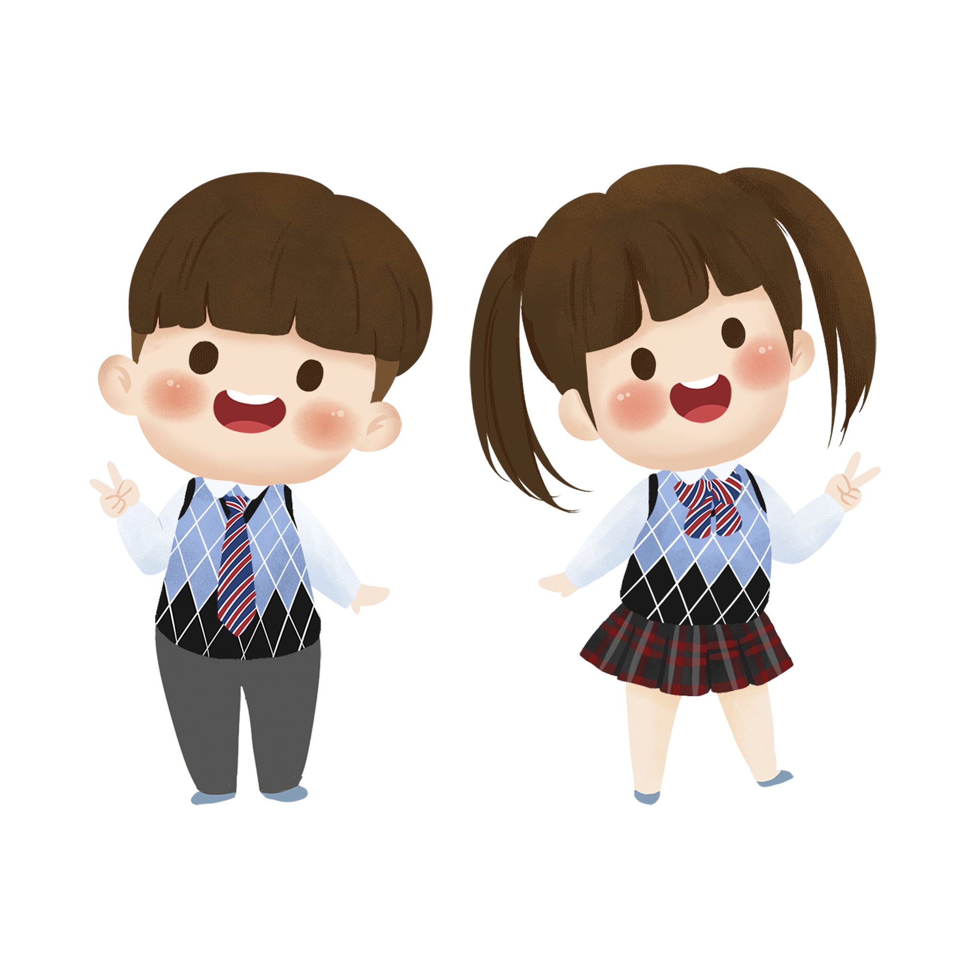

Slide 4



Slide 5


CHẶNG 4
CHẶNG 3
CHẶNG 2
CHẶNG 1

Slide 6




CHẶNG 1
Câu hỏi: 6 + 7 = ?
12
13
14
15

Slide 7
CHẶNG 2
Câu hỏi: 13 = 10 + ....
3
4
5
6

Slide 8
CHẶNG 3
Câu hỏi: 14 = .... + ....
10 + 6
10 + 5
10 + 7
10 + 4

Slide 9
CHẶNG 4
Câu hỏi: 9 + 8 = ?
15
16
17
18

Slide 10



Slide 11


Slide 12
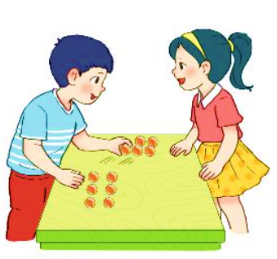

Việt có 11 viên bi,
Việt cho Mai 5 viên bi.
Hỏi Việt còn lại mấy viên bi?
11
-
5
=

Slide 13

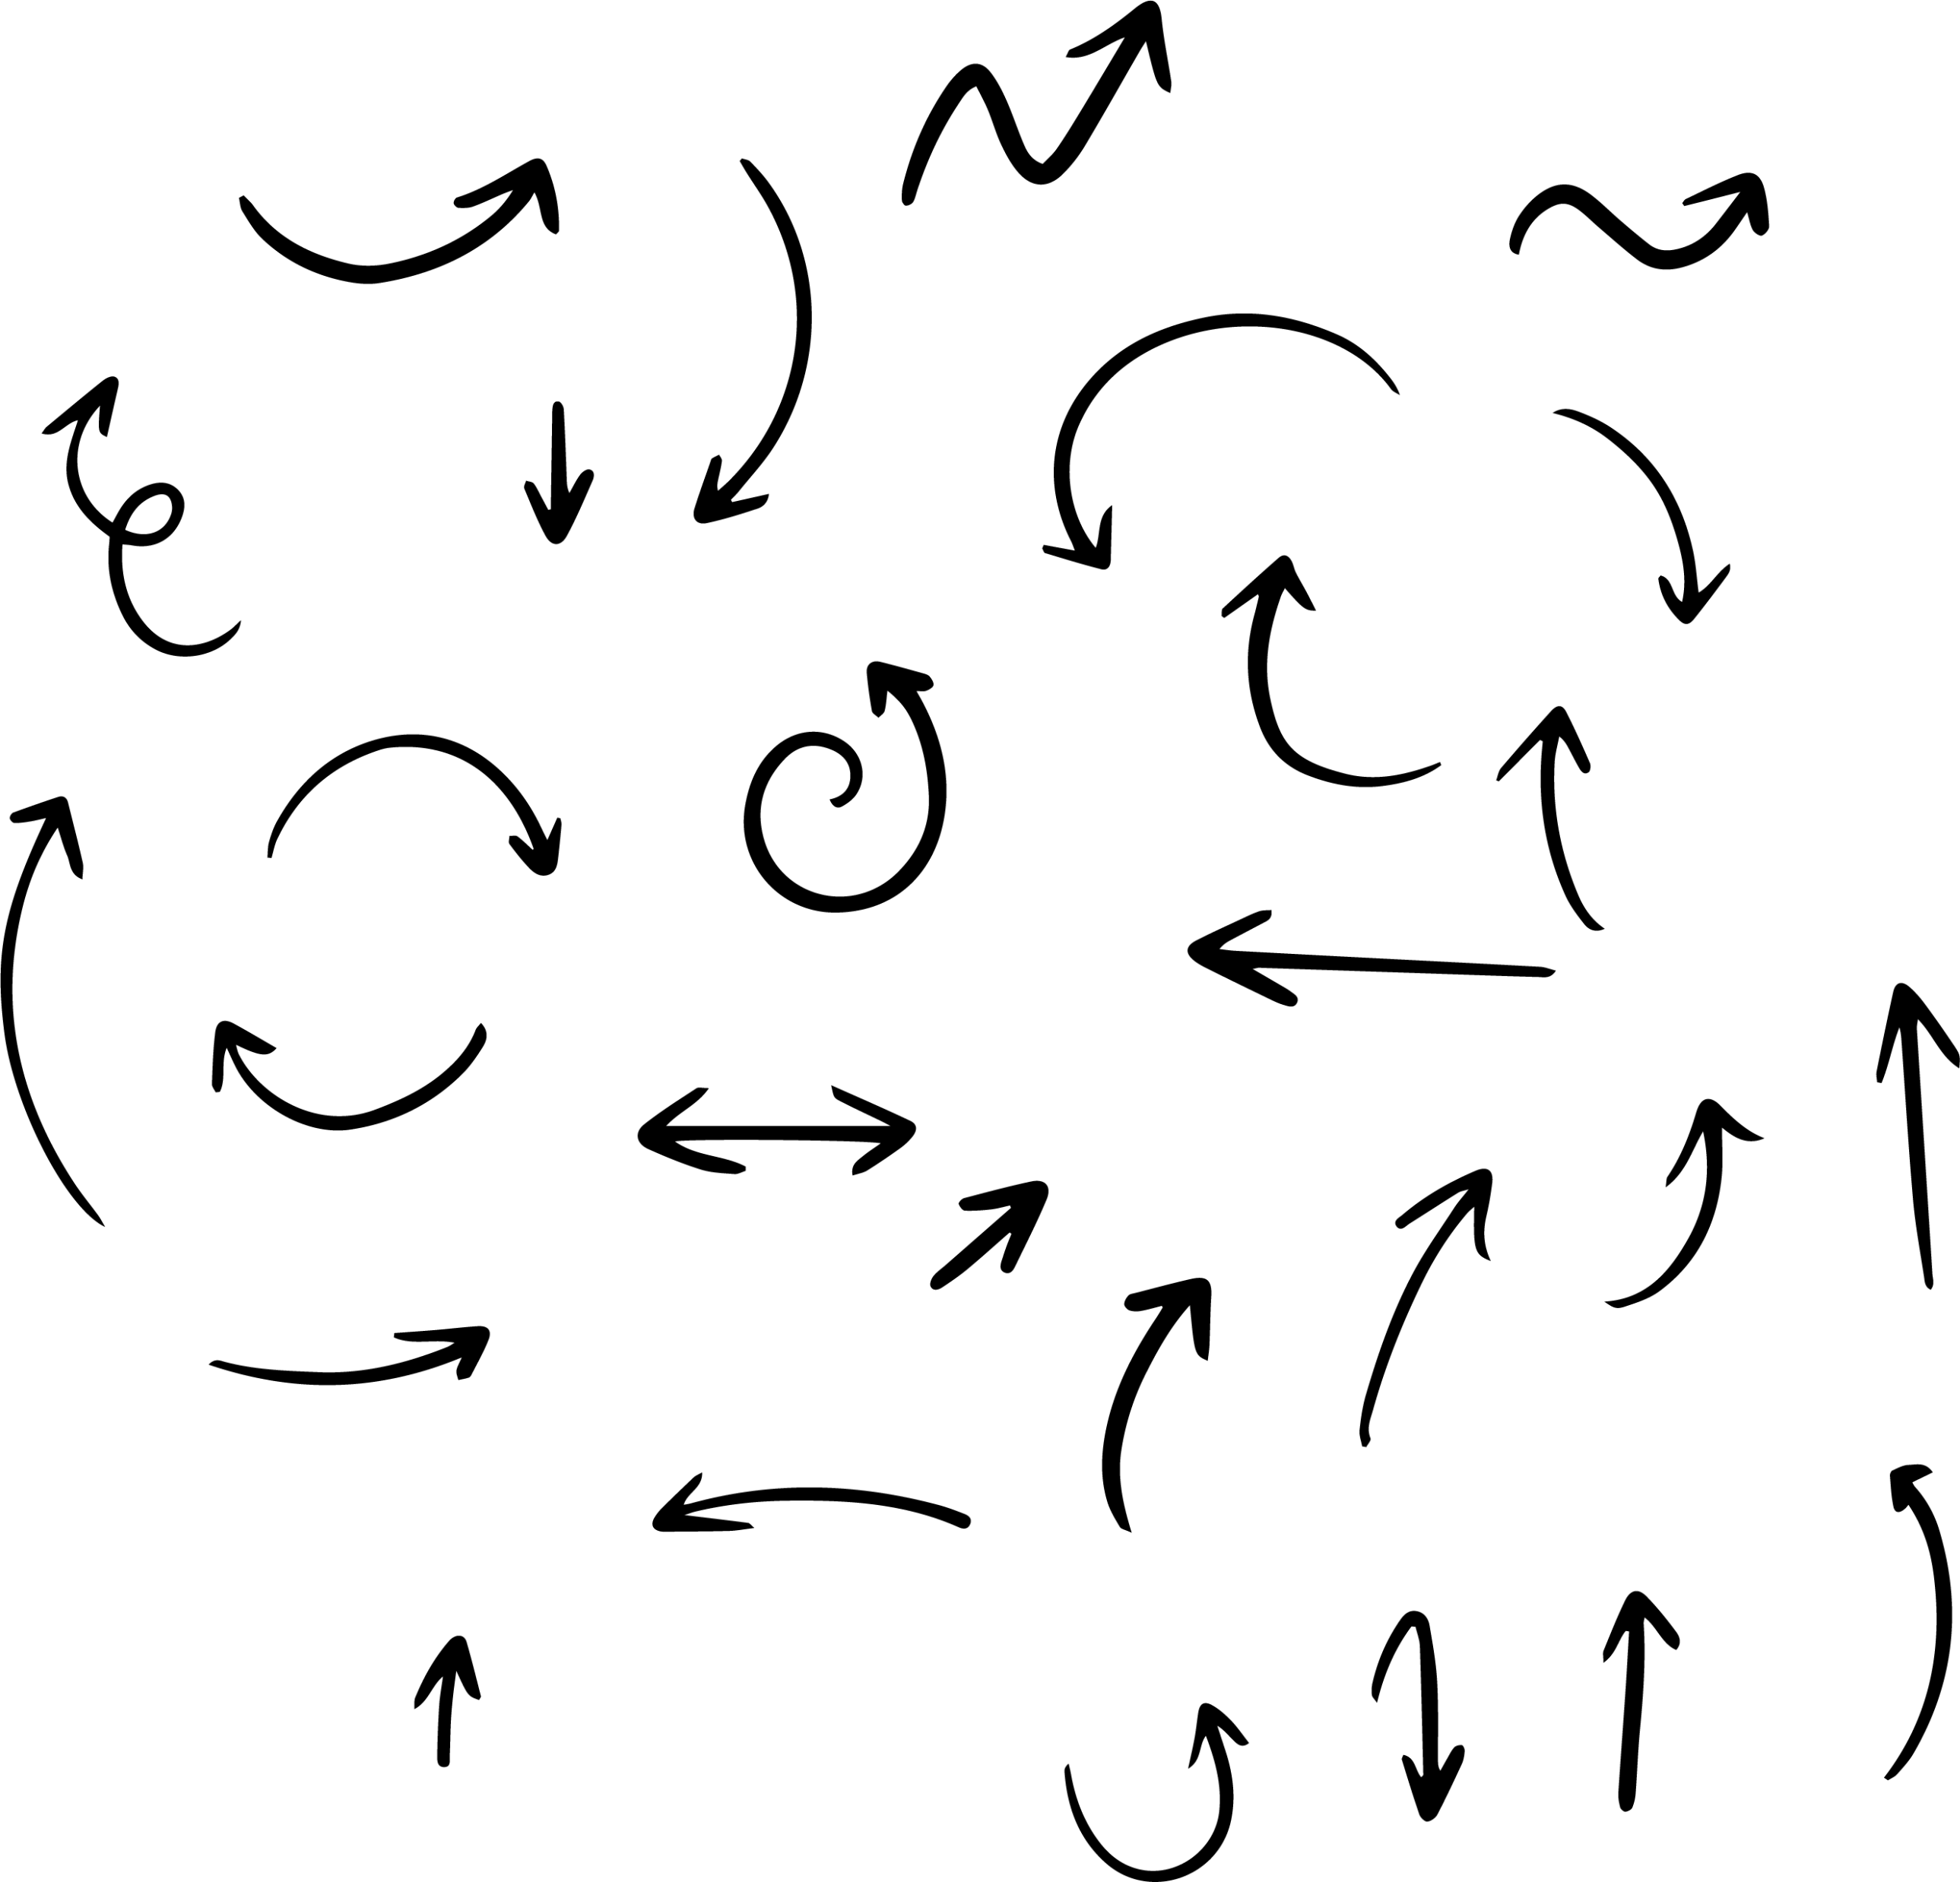


11
10
9
8
7
6
Vậy:
-
    11
5
=
6
Đếm thế khó nhỉ? Mình cùng tính theo cách khác nhé!

Slide 14


Tách:
5 = 10 + 1
10 –
5
=
5
5 +
1
=
6
11 – 5 =
6
Việt còn lại 6 viên bi

Slide 15


Slide 16

a) Tính 11 – 6
b) Tính 13 – 5
Tách:
11 = 10 + 1
Tách:
13 = 10 + 3
10 –
6
=
4
10 –
5
=
5
4 +
1
=
5 +
3
=
8
5
11 – 6 =
5
13 – 5=
8

Slide 17

Tính nhẩm
11 – 2 =
9
11 – 4 =
7
11 – 6 =
5
11 – 8 =
3
11 – 3 =
8
11 – 5 =
6
11 – 7 =
4
11 – 9 =
2

Slide 18


Slide 19

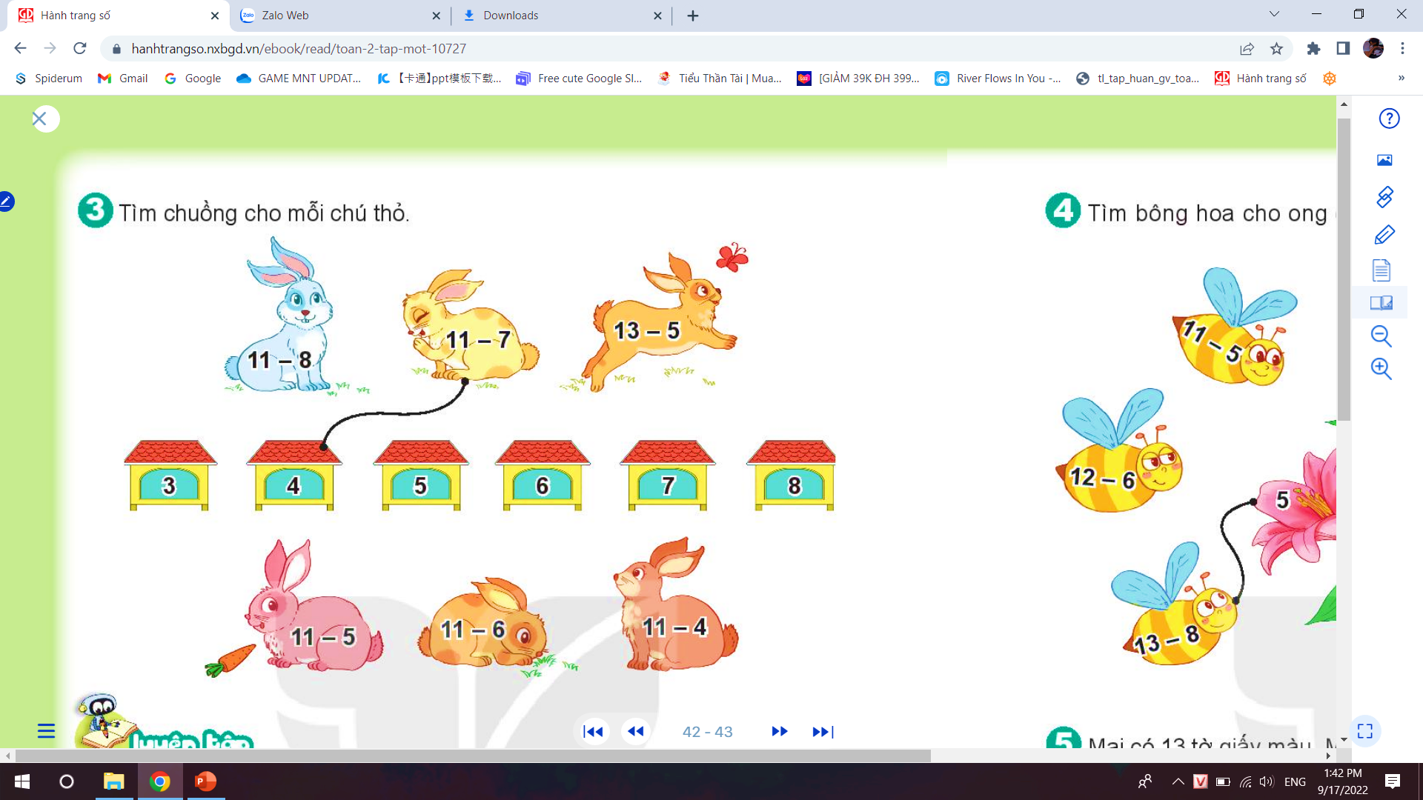

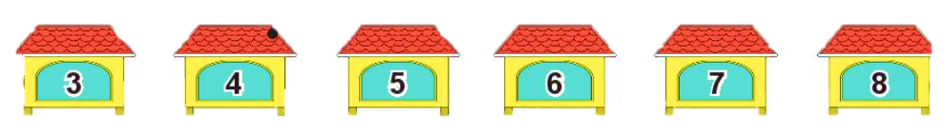
Tìm chuồng cho mỗi chú thỏ

Slide 20

Hoàn thành bài tập
Chuẩn bị bài tiếp theo

Slide 21

TIẾNG VIỆT 3

